Slide 1
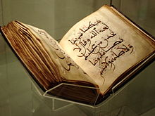
স্বাগতম

Slide 2
পরিচিতি
মোহাম্মদ মোখলেছুর রহমান
সহকারি শিক্ষক
ফলদা এস এন বালিকা উচ্চ বিদ্যালয়
ভূঞাপুর –টাংগাইল।
মোবাইল-০১৭৭৮০৯৬১৯৬
ই-মেইল-moklasur2005@gmail.com
শিক্ষক পরিচিতি
পাঠ পরিচিতি
তৃতীয় অধ্যায় পাঠ-৯

Slide 3
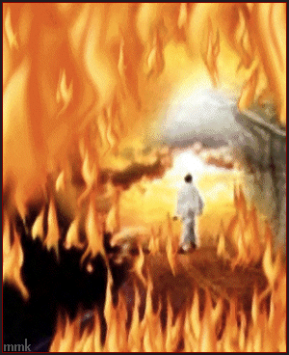
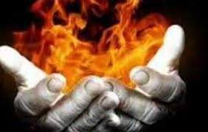
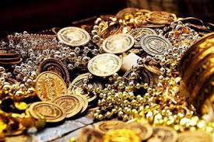
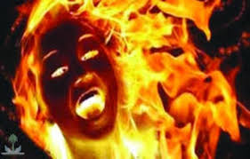
নিচের ছবিগুলো লক্ষ কর
ঘৃনিত সেই ব্যক্তি সে নিজেও ধ্বংস
ধ্বংস তার উভয় হাত
তার ধ্বন-সম্পদ তাকে বাচাঁতে পারবেনা
তার স্ত্রীও আগুনে প্রবেশ করবে

Slide 4
পাঠ শিরোনাম

Slide 5
শিখনফল
এই পাঠ শেষে শিক্ষার্থীরা-
১। সূরা আল লাহাবের আয়াত সংখ্যা বলতে পারবে।
২। সূর আল লাহাবের শানেনুযুল বর্ণনা করতে পারবে।
৩। এ সূরার সরল অনুবাদ ও ব্যাখ্যা বিস্তারিত বর্ণনা করতে পারবে।
৪। এ সূরার শিক্ষা বর্ণনা করতে পারবে।

Slide 6
এ সূরার শানে-নুযুল
এ সূরার আয়াত সংখ্যা ০৫টি।
শানেনুযুলঃ
আল্লাহ্‌ একটি আয়াত অবতীর্ণ করলে রসূলুল্লাহ্‌ সাফা পর্বতে আরোহণ করে কোরাইশ গোত্রের উদ্দেশে "আবদে মানাফ" ও "আবদুল মোত্তালিব" ইত্যাদি নাম সহকারে ডাক দিলেন। এভাবে ডাক দেয়া তখন আরবে বিপদাশংকার লক্ষণ রূপে বিবেচিত হত। ডাক শুনে কোরাইশ গোত্র পর্বতের পাদদেশে একত্রিত হল। রসূলুল্লাহ্‌ বললেনঃ "যদি আমি বলি যে, একটি শত্রুদল ক্রমশঃই এগিয়ে আসছে এবং সকাল বিকাল যে কোন সময় তোমাদের উপর ঝাঁপিয়ে পড়বে, তবে তোমরা আমার কথা বিশ্বাস করবে কি?" সবাই একবাক্যে বলে উঠলঃ "হাঁ, অবশ্যই বিশ্বাস করব।" অতঃপর তিনি বললেনঃ "আমি (শিরক ও কুফরের কারণে আল্লাহ্‌র পক্ষ থেকে নির্ধারিত) এক ভীষণ আযাব সর্ম্পকে তোমাদেরকে সতর্ক করছি।" একথা শুনে আবু লাহাব বললঃ "ধ্বংস হও তুমি, এজন্যেই কি আমাদেরকে একত্রিত করেছ?" অতঃপর সে রসূলুল্লাহ্‌ -কে পাথর মারতে উদ্যত হল। এই ঘটনার পরিপ্রেক্ষিতে সূরা লাহাব অবতীর্ণ হয়।

Slide 7
এ সূরার ব্যাখ্যা
আবু লাহাব ছিল ইসলাম ও নবি সা: এর শত্রু। সে সর্বদাই ইসলামের শত্রুতায় লিপ্ত ছিল।এ সূরায় তার শোচনীয় পরিণতির কথা বলা হয়েছে। আবু লাহাব ছিল রাসূল সা: এর চাচা। মক্কা নগরীতে সে প্রভূত সম্মান ও মর্যাদার অধিকারী ছিল। সে প্রচুর ধন-স ম্পদেরও মালিক ছিল। কিন্তু এত কিছুও তার কোনো কাজে আসেনি। বরং দুনিয়াতেও আবু লাহাবের ধ্বংস। আর আখিরাতেও সে জাহান্নামের শাস্তি ভোগ করবে। তার স্ত্রীও ছিল তারই মতো ইসলামের শত্রু। সেও রাসূল সা:কে কষ্ট দিত। সে রাসূল সা: এর চলার পথে কাঁটা বিছিয়ে রাখত। ফলে তার প্রতিও আল্লাহ তায়ালার অভিশাপ রয়েছে এবংআখিরাতে যন্ত্রনাদায়ক শাস্তি ভোগ করবে।

Slide 8
মূল্যায়ন
১। সূরা আল লাহাব পবিত্র কুরআনের কততম সূরা?
২। এ সূরার আয়াত সংখ্যা কত?
৩। তৎকালীন সময়ে আরবে বিপদাপদের সময় মানুষ কী করত?
৪। তৎকালীন সময়ে আরবের কয়েকজন ধনী লোকর নাম বলো।

Slide 9
এ সূরার শিক্ষা
রাসূল সা: ও ইসলামের বিরোধিতা খুবই মারাত্ক কাজ।
এর ফলে দুনিয়া ও আখিরাত উভয় স্থানের ধ্বংস অর্নিবার্য।
দুনিয়ার মানসম্মান, ধন-সম্পদ ইসলামের এসব শত্রুকে ধ্বংস থেকে রক্ষা করতে পারবে না।

Slide 10
বাড়ির কাজ
আবু লাহাব ব্যতিত রাসূলের সাথে যারা খারাপ আচরণ করেছে তাদের একটি তালিকা তৈরি করে আনবে।

Slide 11
সকলকে ধন্যবাদ

